Slide 1



ALGORITMOS
UNIVERSIDADE FEDERAL DO PARÁ
INSTITUTO DE CIÊNCIAS EXATAS E NATURAIS
FACULDADE DE COMPUTAÇÃO
UNIDADE I : Introdução ao conceito de algoritmo (Parte 2)
Profª Fabíola Araújo - fpoliveira@ufpa.br

Slide 2

Roteiro
01
02
03
04
Conceitos Básicos da Computação
Algoritmo, estrutura de algoritmos
Programas, compiladores e interpretadores
Formas de representação

Slide 3
04
Formas de Representação

Slide 4
Resolução Genérica de Problemas
Pensamento crítico
É preciso ter foco!
Passos para resolução genérica de problemas:
Saiba o que deve ser feito
Entendimento correto do que se espera resolver.
Imagine a(s) solução(ões)
Abstrair e imaginar as possíveis soluções.

Slide 5
Resolução Genérica de Problemas
Passos para resolução genérica de problemas:
3) Avalie as soluções listadas
Impacto de cada solução (ideia) em direção ao objetivo;
Simplicidade para implementar;
4) Reavaliar
Verificar se a solução é a mais adequada;
Possibilidade em identificar outras soluções (item 2).

Slide 6
Formas de Representação de Algoritmos
Descrição Narrativa
Fluxograma Convencional
Pseudocódigo (Português Estruturado ou Portugol).

Slide 7
Descrição Narrativa
Descrição das ações de forma ordenada para a resolução de um problema, utilizando a linguagem natural.
1 Instrução por vez;
1 Verbo por instrução;
Verbos no imperativo.

Slide 8
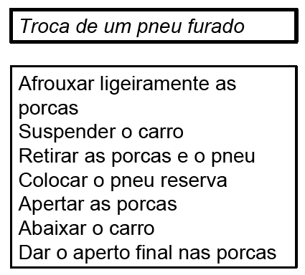
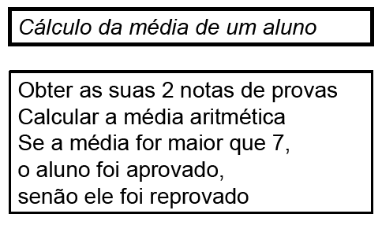
Descrição Narrativa

Slide 9
Fluxograma
“Uma representação gráfica de um procedimento, problema ou sistema, cujas etapas ou módulos são ilustrados de forma encadeada por meio de símbolos geométricos interconectados; diagrama de fluxo” (Houaiss).
Passos necessários para execução de um processo ou algoritmo.

Slide 10
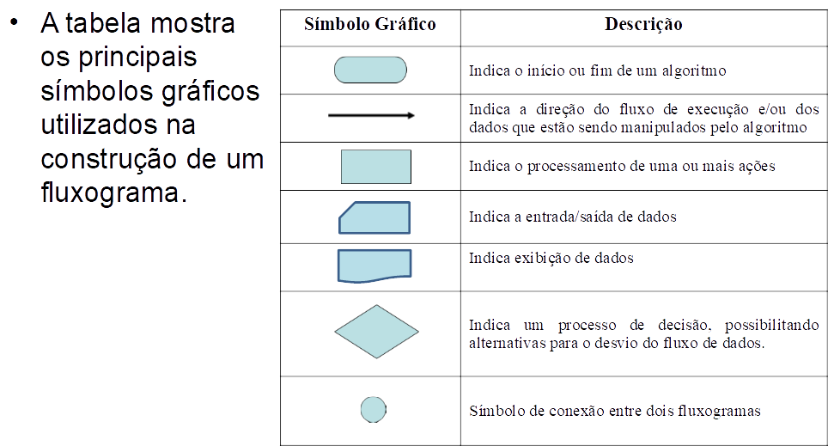
Fluxograma

Slide 11
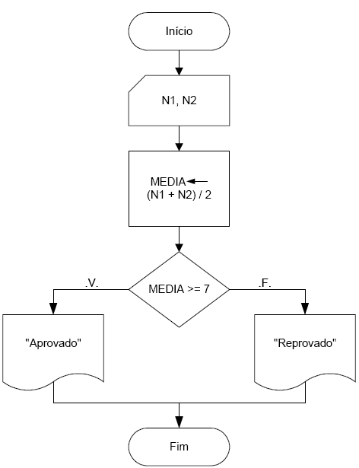
Exemplo 1
Fluxograma para calcular a média de duas notas e indicar se o aluno foi “Aprovado” ou “Reprovado”.

Slide 12
Pseudocódigo
Comandos que possibilitam uma representação linear de um processo ou uma sequência de passos, mostrando a transição entre comandos, dados de entrada e saída.
Comandos específicos para cada situação.
Ex. início, fim, leia(), escreva() entre outros.

Slide 13
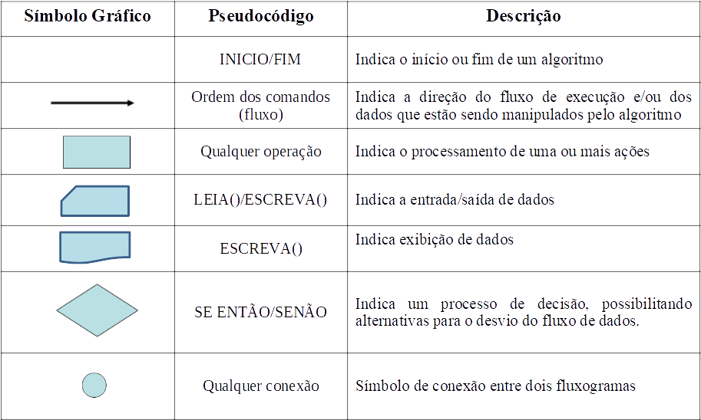
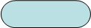
Fluxograma x Pseudocódigo

Slide 14
Pseudocódigo
A representação de um algoritmo na forma de pseudocódigo.
Algoritmo <nome_do_algoritmo>
var <declaração_de_variáveis>
Início
<corpo_do_algoritmo>
Fim.

Slide 15
Pseudocódigo
Algoritmo Média
Var N1, N2, N3, N4, Média: Real;
Início
Ler (N1, N2, N3, N4);
Média ←(N1+N2+N3+N4)/4;
Mostrar (Média);
Fim.

Slide 16
Fluxograma x Pseudocódigo
Fluxograma
Vantagem: a representação gráfica é mais concisa que a representação textual.
Desvantagem: é necessário aprender a simbologia dos fluxogramas.
Pseudocódigo
Vantagem: sua transcrição para qualquer linguagem de programação é quase que direta.
Desvantagem: é necessário aprender as regras de construção de um pseudocódigo.

Slide 17
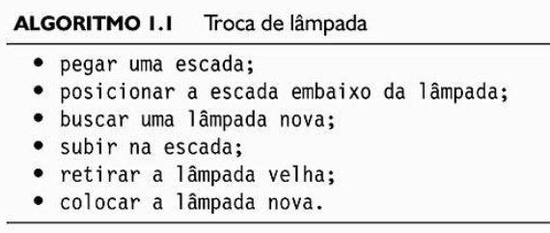
Exemplo 2.1

Slide 18
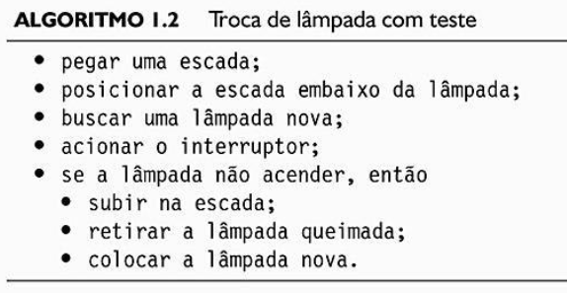
Exemplo 2.2

Slide 19
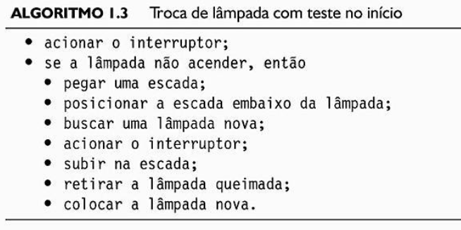
Exemplo 2.3

Slide 20
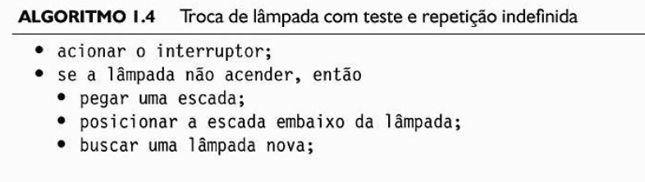
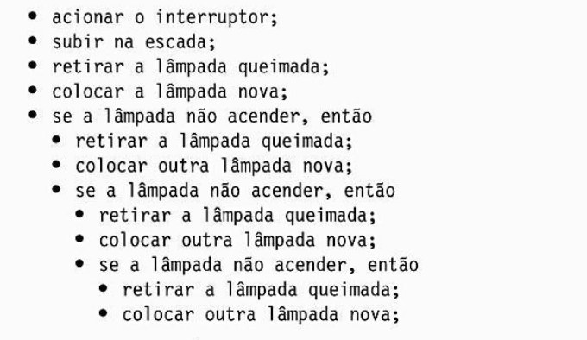
Exemplo 2.4

Slide 21
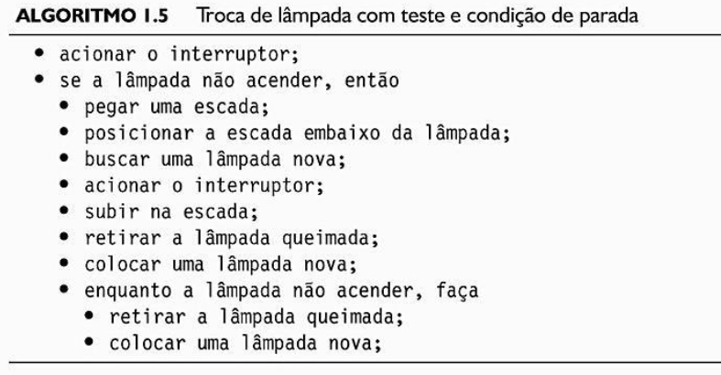
Exemplo 2.5

Slide 22
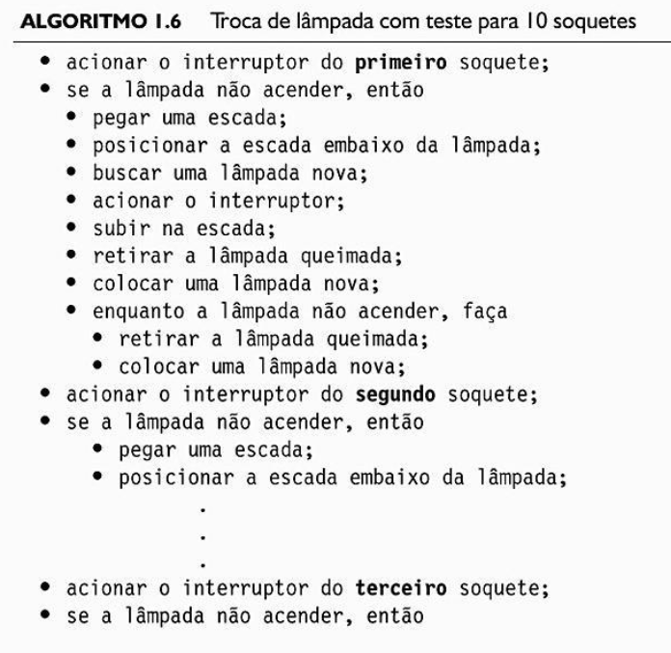
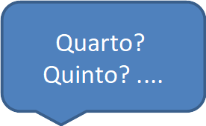
Exemplo 2.6

Slide 23
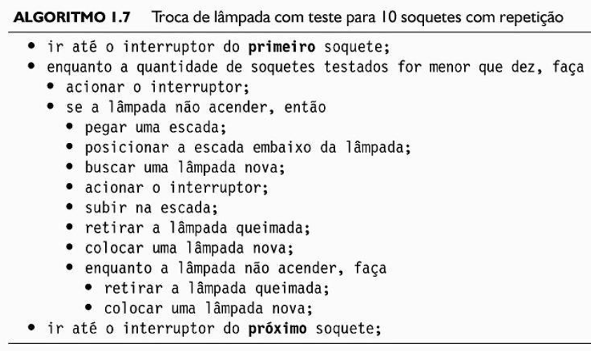
Exemplo 2.7

Slide 24
Atividade 02
Desenvolvimento de algoritmos em linguagem narrativa e fluxograma.
Disponível no SIGAA para download.

Slide 25
05
Software FLOWGORITHM

Slide 26
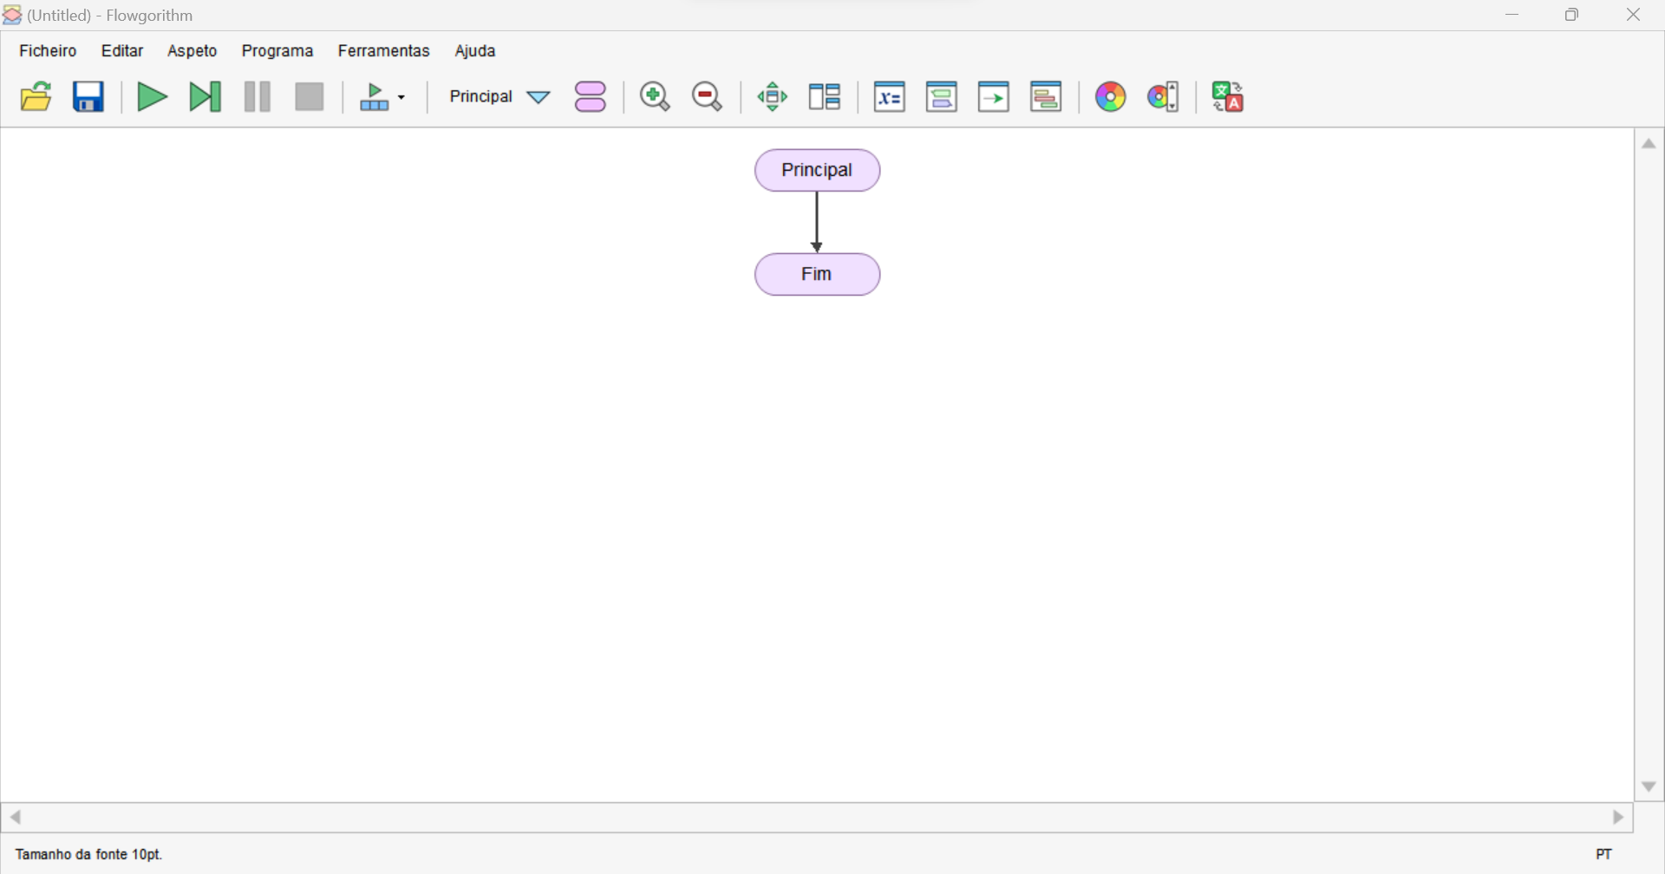
Interface Flowgorithm

Slide 27
Flowgorithm - Exemplo
Fazer um fluxograma para obter 3 valores de notas, calcular a média e mostrar o resultado.
Dados de entrada
nota1, nota2, nota3 (tipo real)
Processamento
Média das 3 notas
Dados de saída
Média calculada (tipo real)

Slide 28
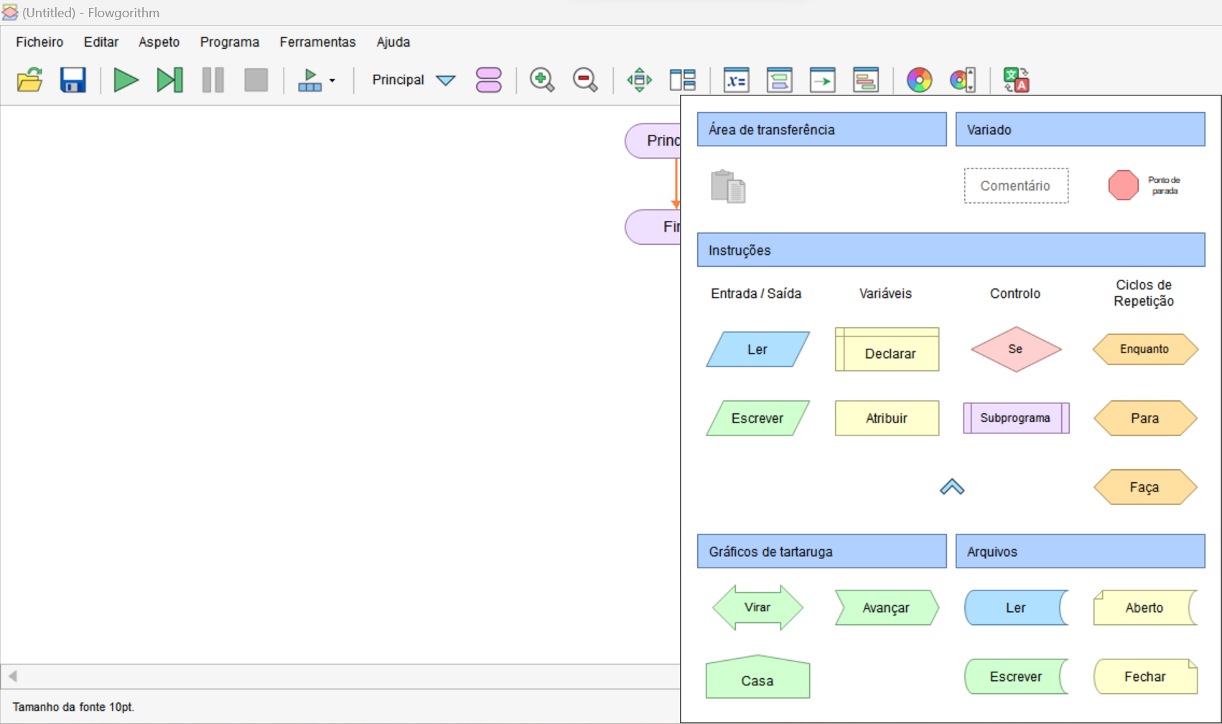
Flowgorithm - Figuras
Declarar as variáveis nota1, nota2, nota3 e media.

Slide 29
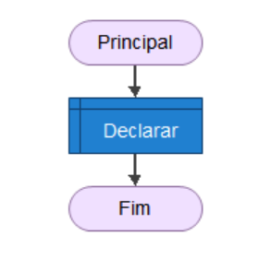
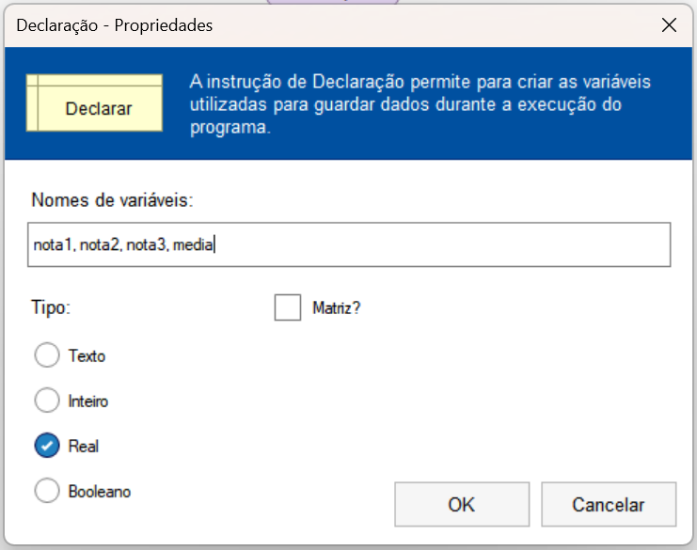
Flowgorithm

Slide 30
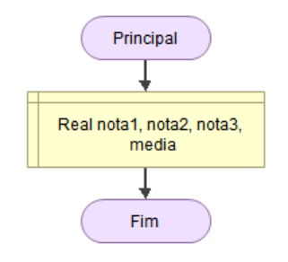
Flowgorithm
Após declarar as variáveis (dados de entrada e de saída), é necessário fazer a leitura dos dados de entrada (nota1, nota2 e nota3).

Slide 31
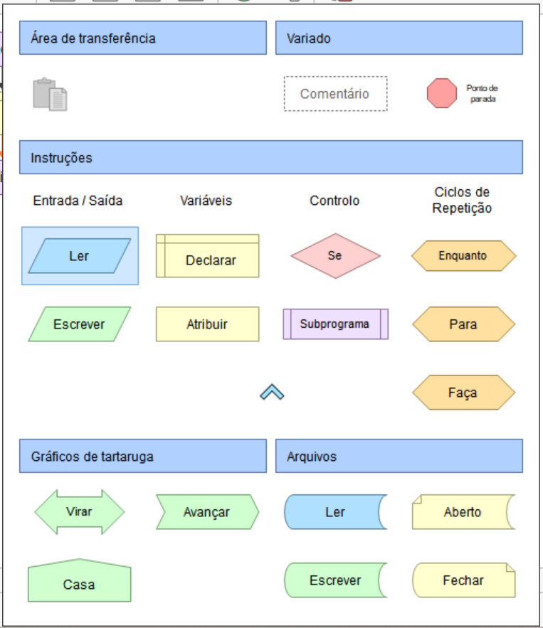
Flowgorithm
Inserir no fluxograma a leitura de cada nota por vez (nota1, nota2 e nota3).

Slide 32
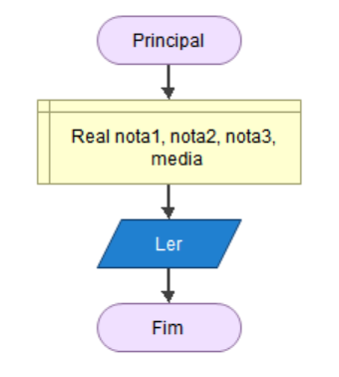
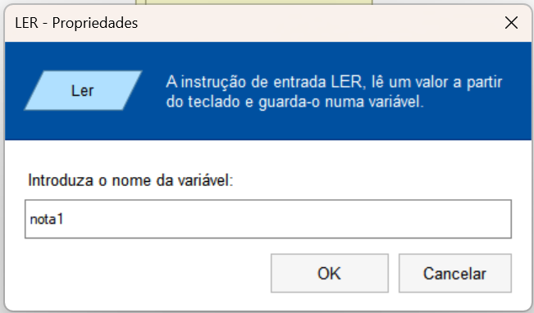
Flowgorithm

Slide 33
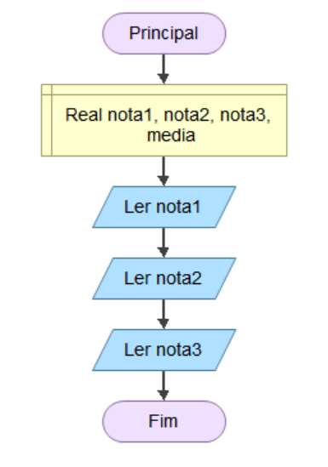
Flowgorithm
Após realizar a leitura das notas individualmente, é necessário fazer o processamento dos dados de entrada (cálculo da média).

Slide 34
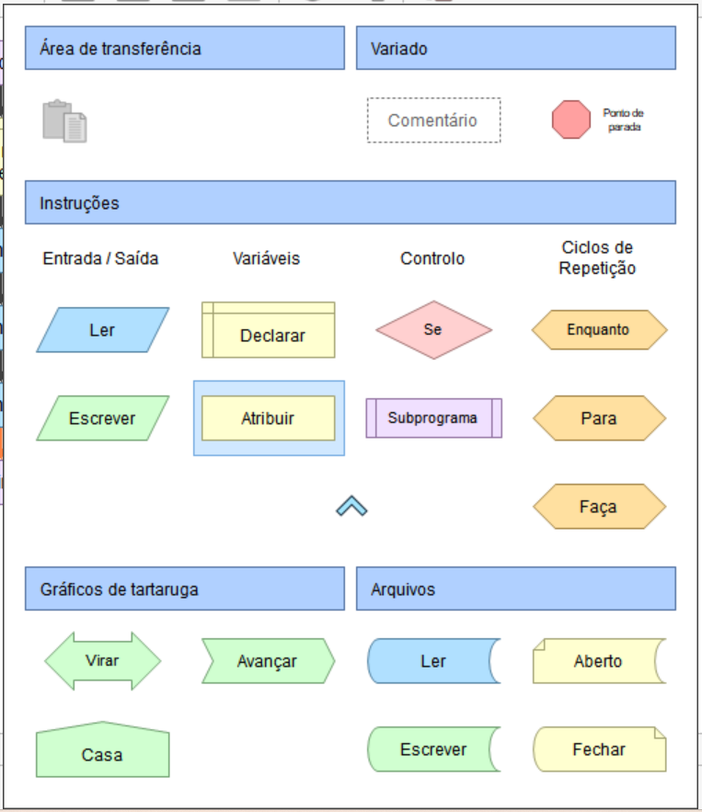
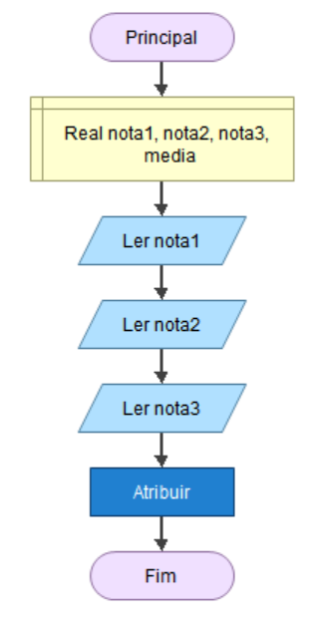
Flowgorithm

Slide 35
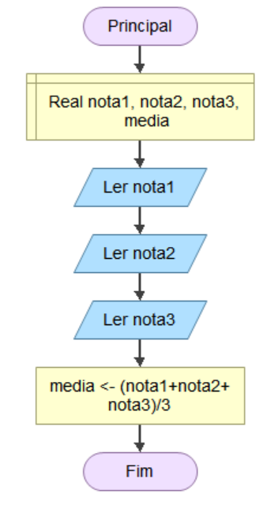
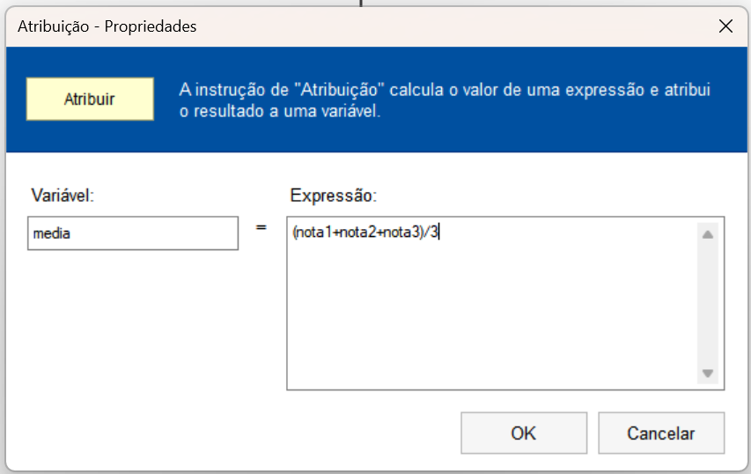
Flowgorithm

Slide 36
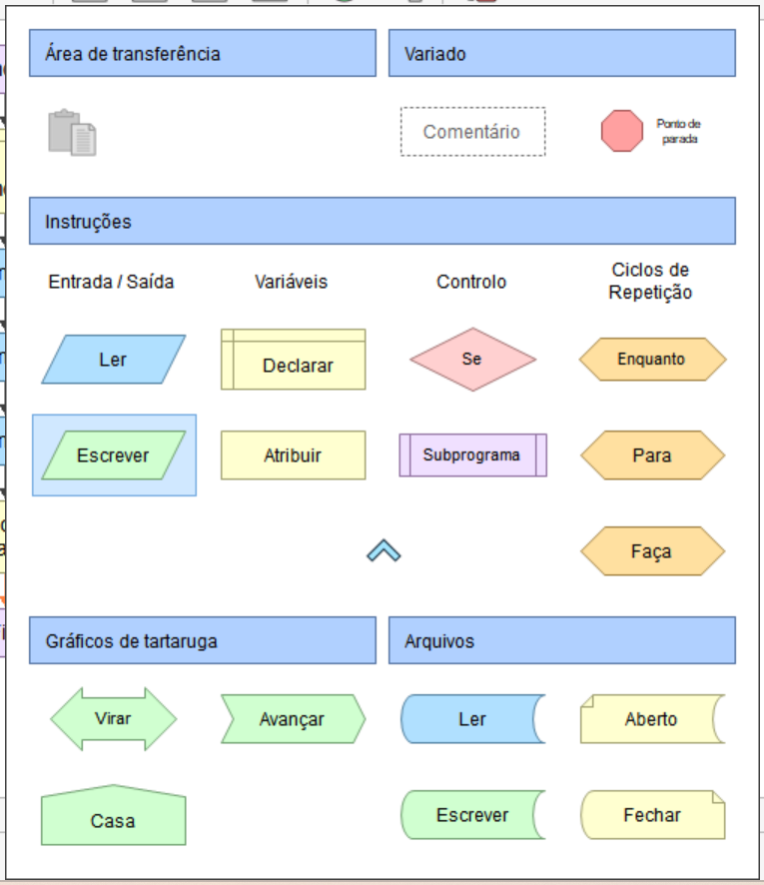
Flowgorithm
Após contabilizar o cálculo da média, é necessário mostrar o resultado (dado de saída).

Slide 37
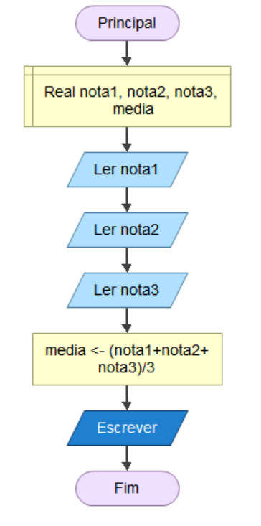
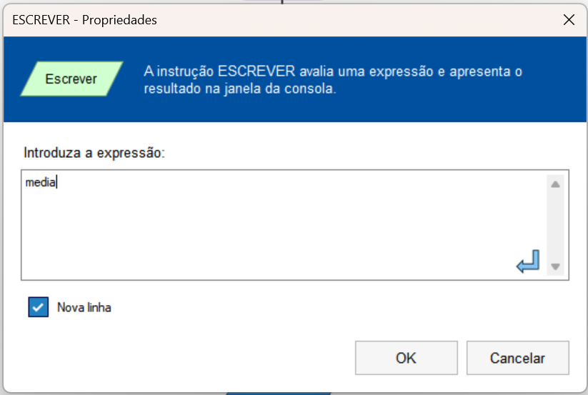
Flowgorithm

Slide 38
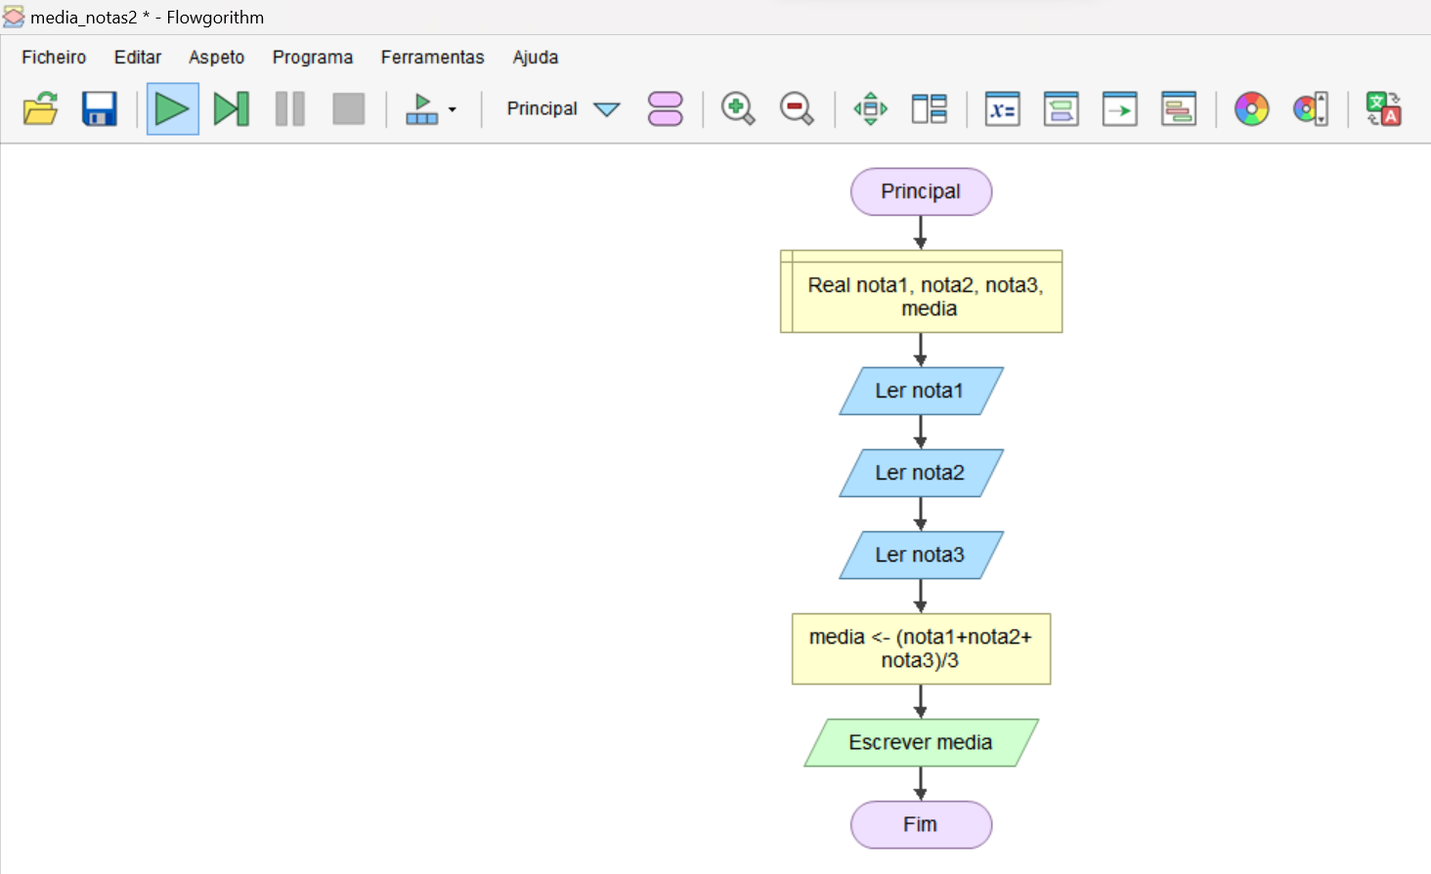
Flowgorithm
Executar o fluxograma

Slide 39
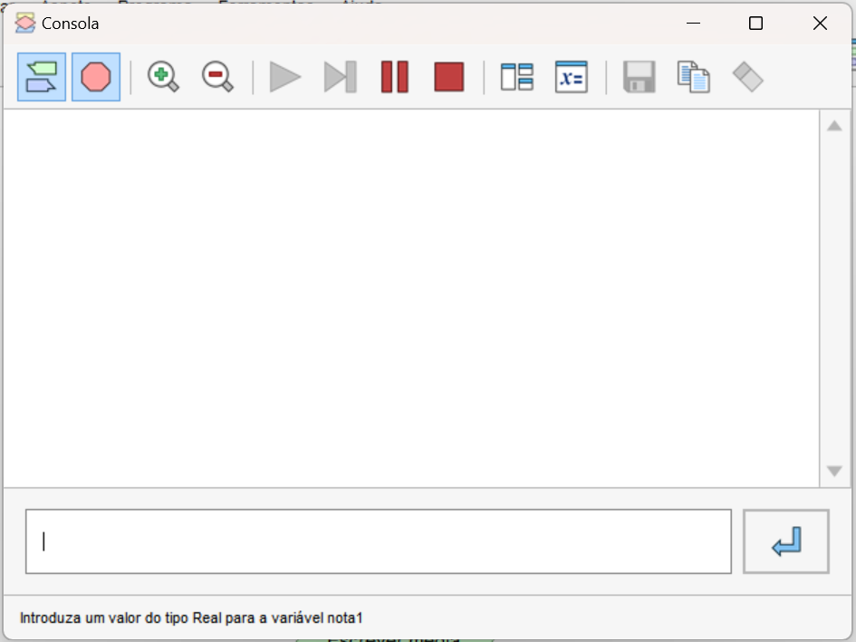
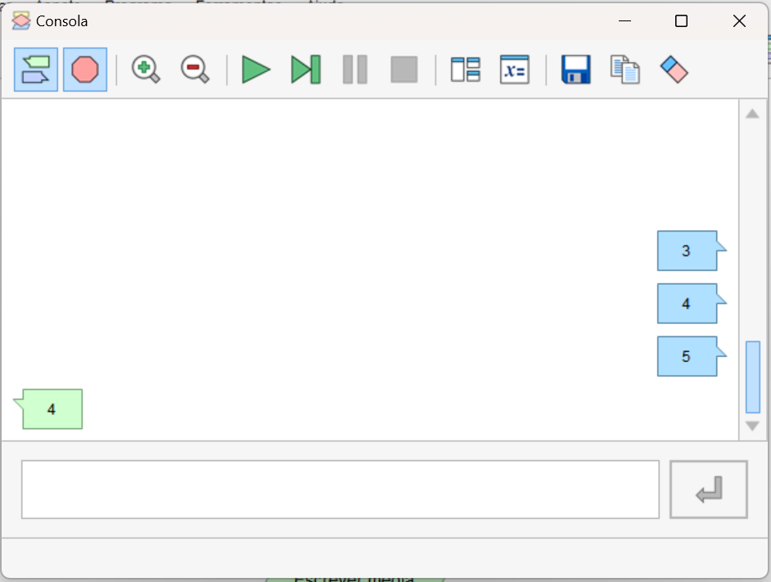
Flowgorithm
Valores das notas
Média das notas
Mensagem solicitando a entrada de um valor para nota1

Slide 40
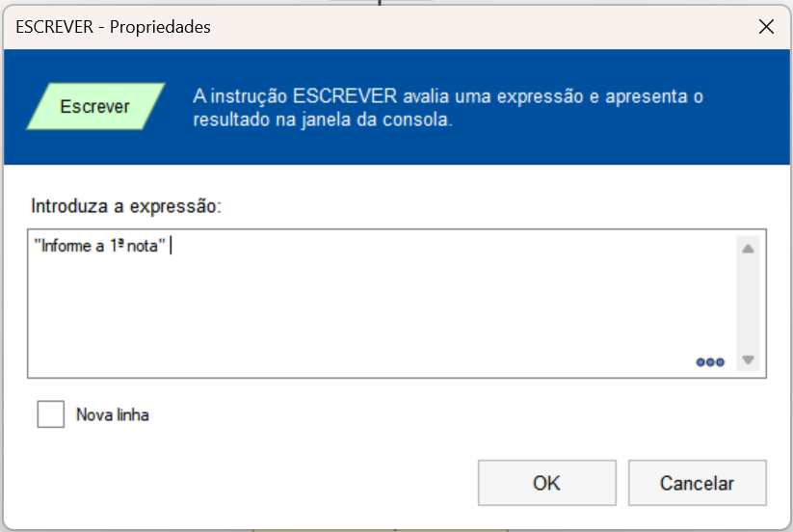
Flowgorithm
Melhorar as mensagens de entrada e saída dos dados.

Slide 41
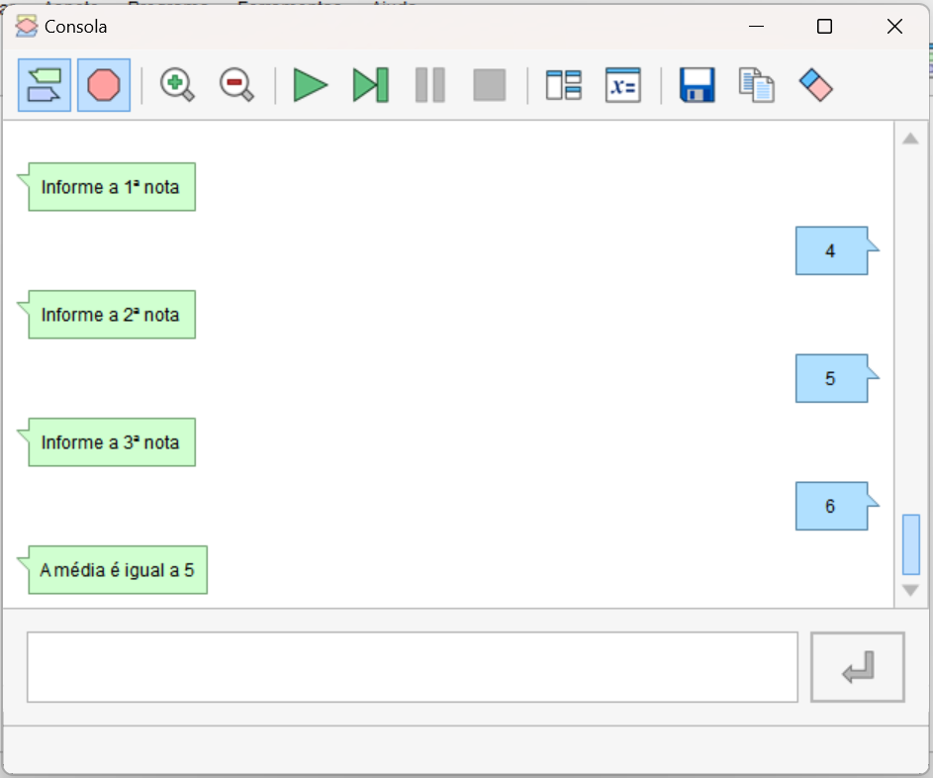
Flowgorithm
Melhorar as mensagens para a entrada e saída dos dados.

Slide 42
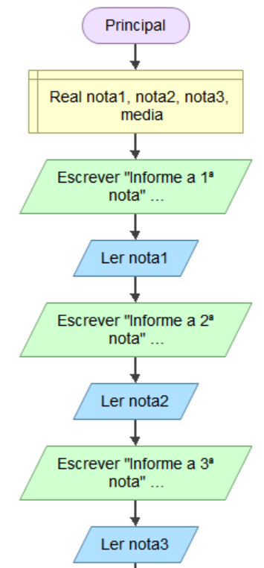
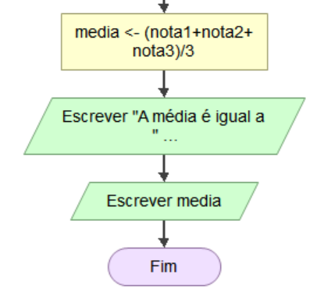
Flowgorithm

Slide 43
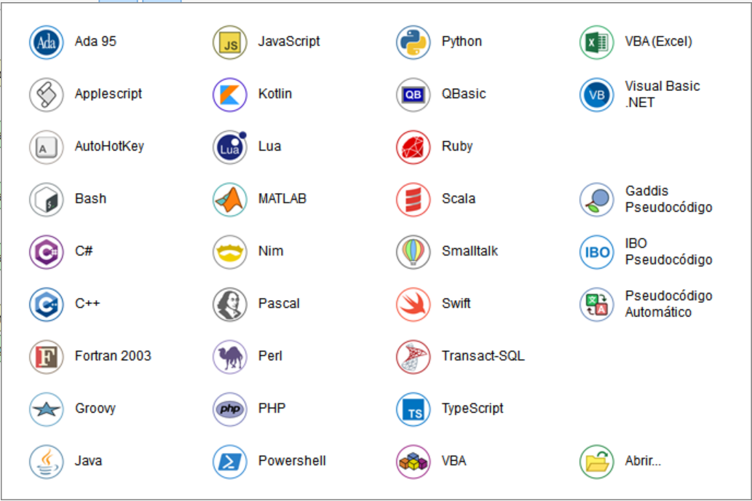
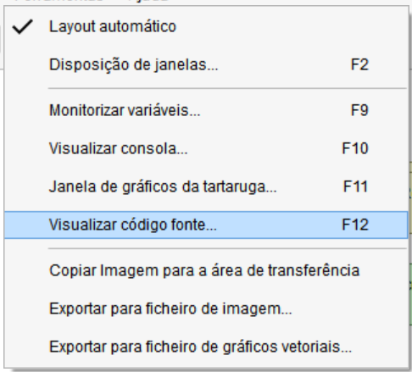
Flowgorithm

Slide 44
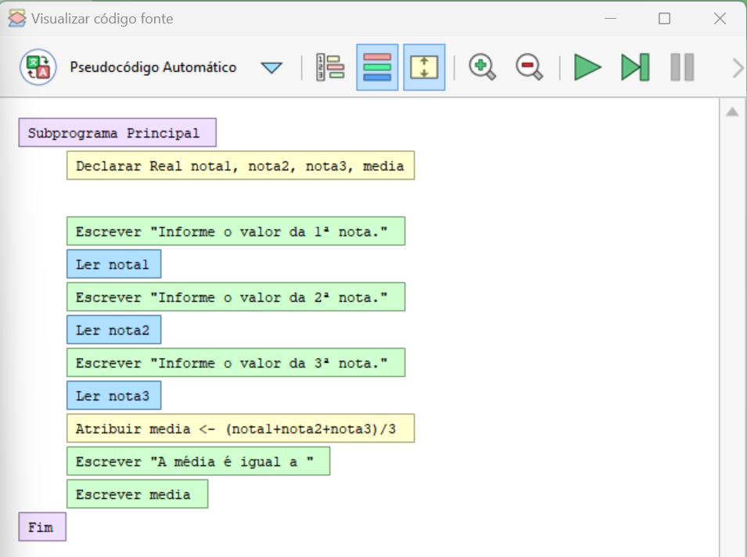
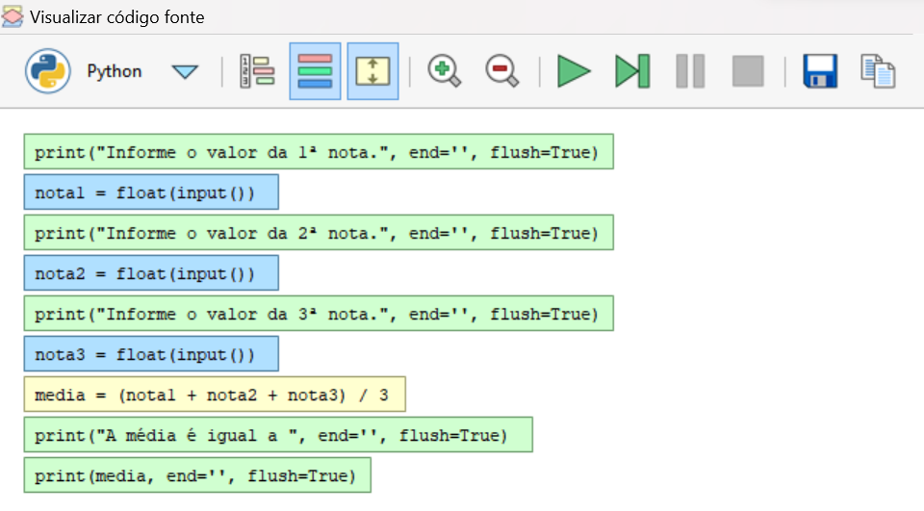
Flowgorithm
Python
Pseudocódigo

